Slide 1
Daugiamatės skalės (Multidimensional scaling)
Matas Gaulia, Vainius Gataveckas, Dovydas Martinkus
Duomenų Mokslas 3 kursas 2 gr.
Vilnius, 2022

Slide 2
Tiesiniai ir netiesiniai dimensijos mažinimo metodai
Tiesinės transformacijos: pasukimas, postūmis, atspindys, suspaudimas.
Dimensijos mažinimas pagrįstas tiesinėmis transformacijomis neišlaiko netiesinių sąryšių tarp objektų.
Daugiamatės skalės (angl. Multidimensional Scaling, toliau - MDS) yra netiesinis dimensijos mažinimo metodas.

Slide 3
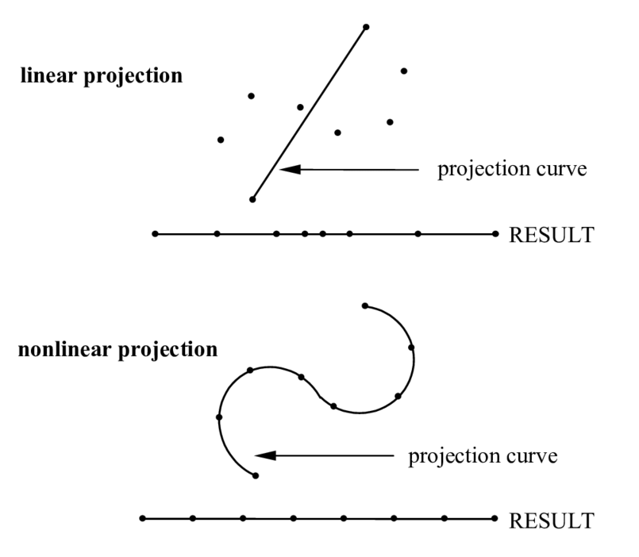

Slide 4
Daugiamatės skalės
Daugiamatės skalės kiekvieną objektą iš didesnės dimensijos duomenų erdvės transformuoja į iš anksto parinkto dydžio mažesnės dimensijos erdvę (vadinama vaizdo erdve).
Naudojant MDS ieškoma daugiamačių duomenų projekcijų vaizdo erdvėje, siekiant išlaikyti atstumus tarp objektų.

Slide 5
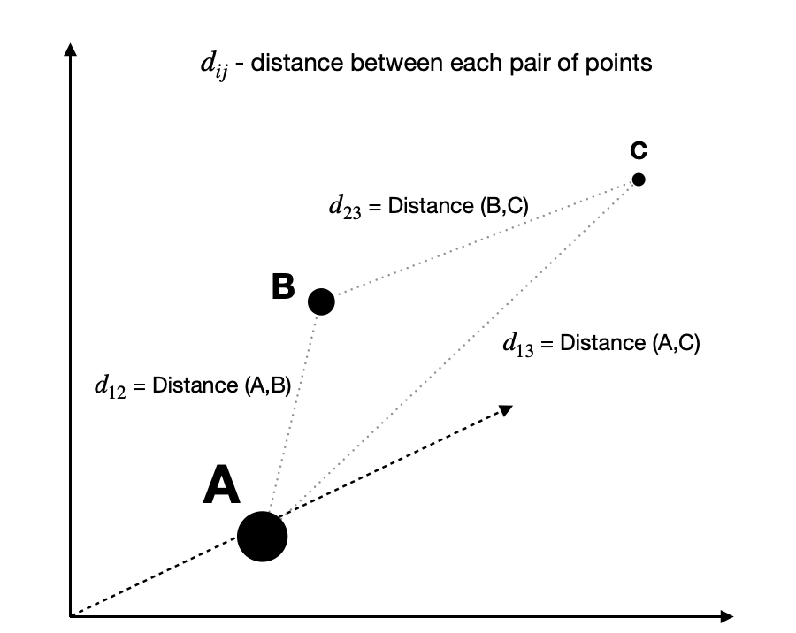

Slide 6
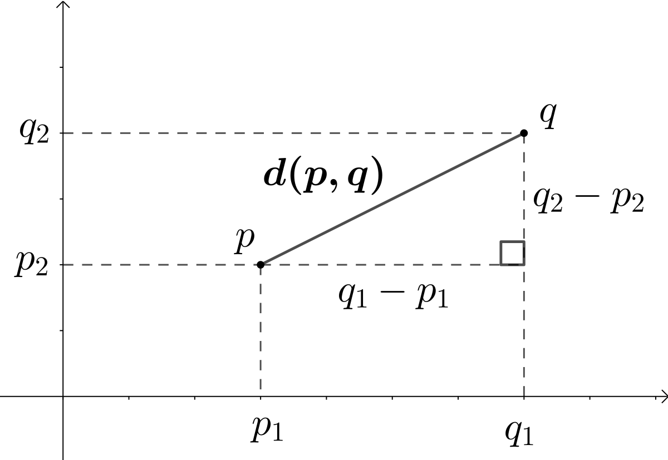
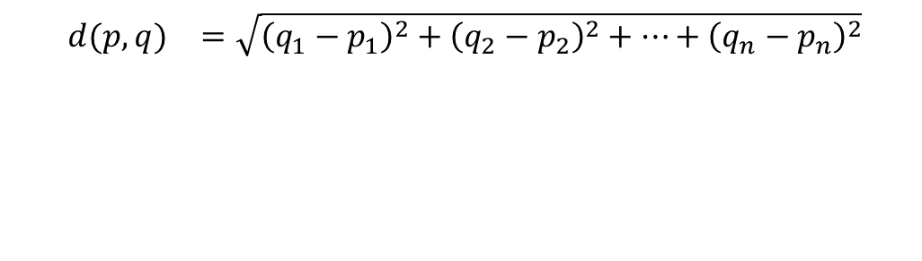
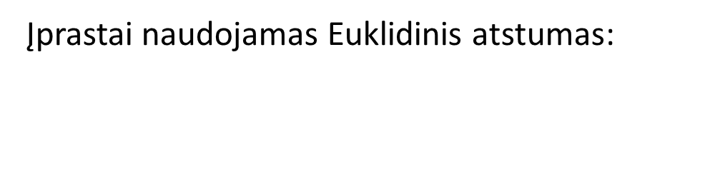
Atstumai
Įprastai naudojamas Euklidinis atstumas:
$${d(p,q)}_{}=\sqrt{{\left(q_{1}−p_{1}\right)}^{2}+{\left(q_{2}−p_{2}\right)}^{2}+…+{\left(q_{n}−p_{n}\right)}^{2}}$$

Slide 7
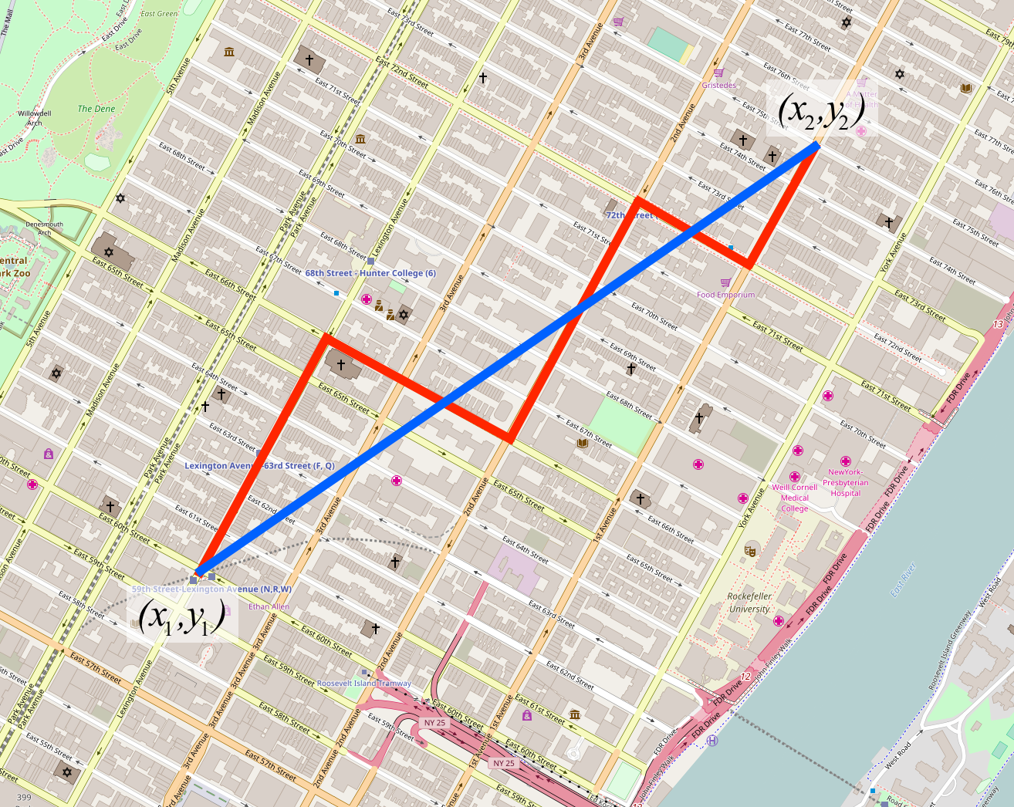
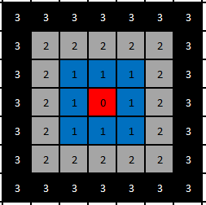


Kiti galimi atstumai
Pvz:
$d_{1}\left(X_{k},X_{l}\right)=\sum_{j=1}^{n}{\left|x_{kj}−x_{lj}\right|}$ Manheteno atstumas
$d_{∞\left(X_{k},X_{l}\right)}=max_{j}\left|x_{kj}−x_{lj}\right|$ Čebyševo atstumas
$d_{\left(X_{k},X_{l}\right)}=\sum_{i=1}^{n}{\frac{\left|x_{kj}−x_{lj}\right|}{\left|x_{kl}\right|+\left|x_{lj}\right|}}$ Kanberos atstumas
d = 1
d = 1/201
0
1
100
101

Slide 8

Nepanašumai
Bendru atveju naudojami nepanašumai (angl. dissimilarities). Tai atstumai kuriems nebūtinai galioja trikampio taisyklė $d\left(x_{i},x_{j}\right)≤d\left(x_{i},x_{k}\right)+d\left(x_{k},x_{j}\right)$.
Tokie matavimai dažnai naudojami sociologijoje, psichologijoje, kitose srityse. Pvz. kažkokie subjektyvūs įvertinimai.

Slide 9
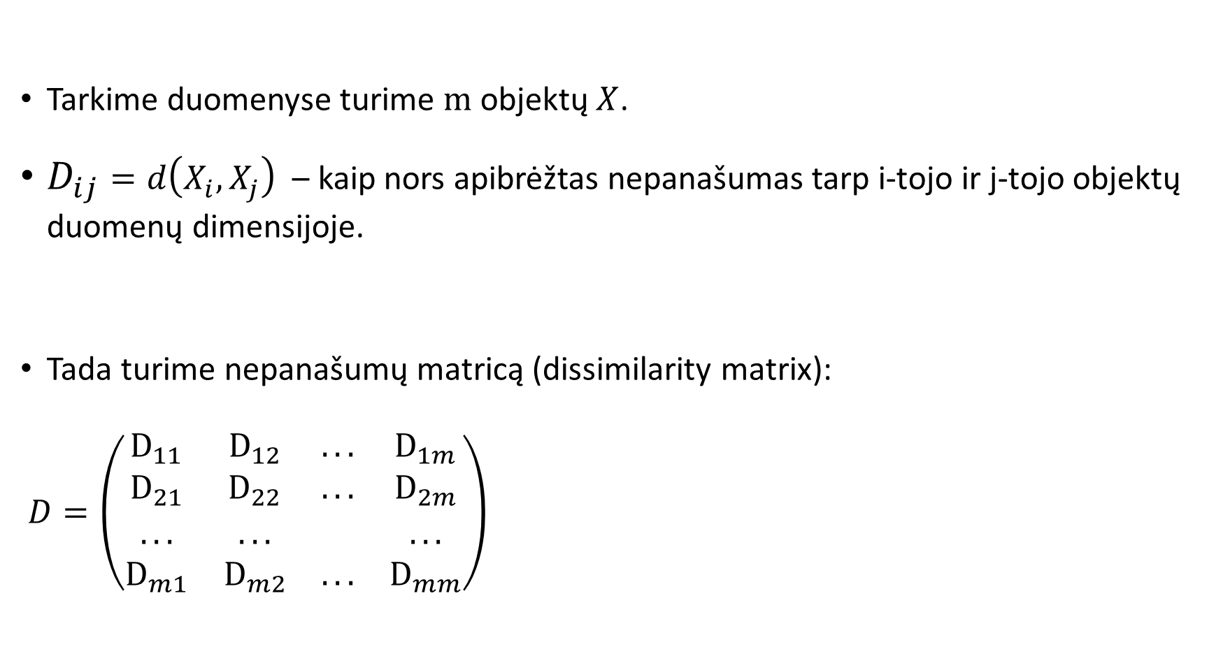
Nepanašumų matrica
Tarkime duomenyse turime m objektų $X$.
$D_{ij}=d\left(X_{i},X_{j}\right)$ – kaip nors apibrėžtas nepanašumas tarp i-tojo ir j-tojo objektų duomenų dimensijoje.
Tada turime nepanašumų matricą (dissimilarity matrix):
$D=\left(\begin{matrix}{\text{D}}_{11} & {\text{D}}_{12} & ... & {\text{D}}_{1m} \\ {\text{D}}_{21} & {\text{D}}_{22} & ... & {\text{D}}_{2m} \\ ... & ... & & ... \\ {\text{D}}_{m1} & {\text{D}}_{m2} & ... & {\text{D}}_{mm}\end{matrix}\right)$

Slide 10
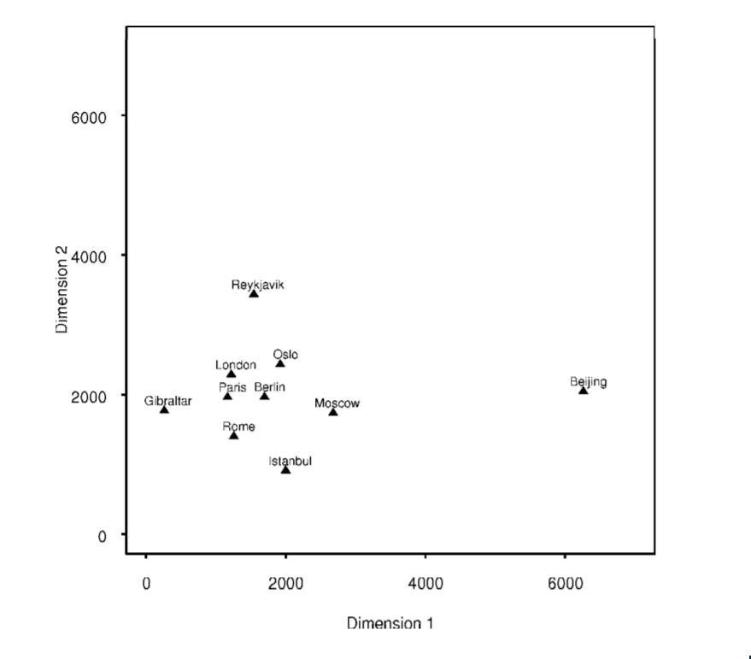
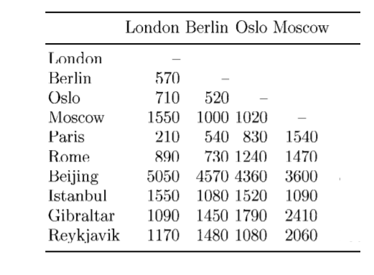

Slide 11
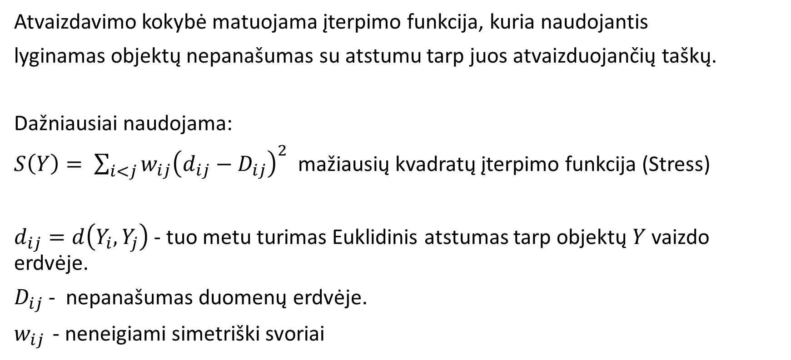
Įterpimo funkcijos
Atvaizdavimo kokybė matuojama įterpimo funkcija, kuria naudojantis
lyginamas objektų nepanašumas su atstumu tarp juos atvaizduojančių taškų.
Dažniausiai naudojama:
$S\left(Y\right)= \sum_{i<j}{w_{ij}{\left(d_{ij}−D_{ij}\right)}^{2}}$ mažiausių kvadratų įterpimo funkcija (Stress)
$d_{ij}=d\left(Y_{i},Y_{j}\right)$- tuo metu turimas Euklidinis atstumas tarp objektų $Y$ vaizdo erdvėje.
$D_{ij}$ - nepanašumas duomenų erdvėje.
$w_{ij }$- neneigiami simetriški svoriai

Slide 12
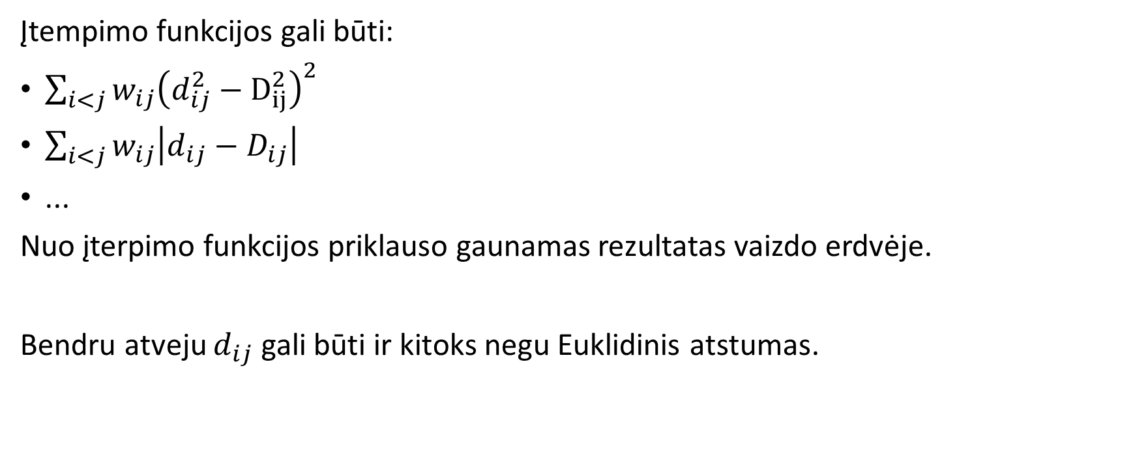
Įtempimo funkcijos gali būti:
$\sum_{i<j}{w_{ij}{\left(d_{ij}^{2}−D_{ij}^{2}\right)}^{2}}$
$\sum_{i<j}{w_{ij}\left|d_{ij}−D_{ij}\right|}$
...
Nuo įterpimo funkcijos priklauso gaunamas rezultatas vaizdo erdvėje.
Bendru atveju $d_{ij}$ gali būti ir kitoks negu Euklidinis atstumas.

Slide 13
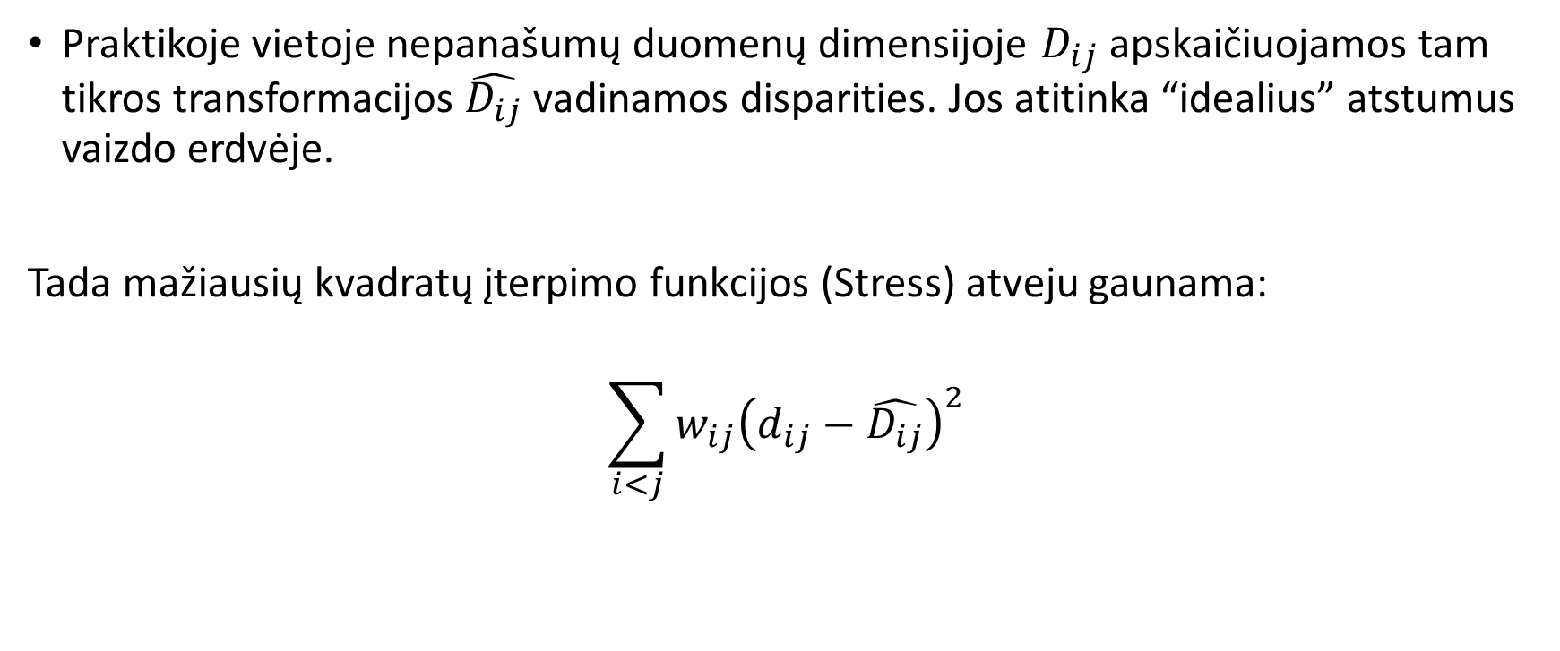
Disparities
Praktikoje vietoje nepanašumų duomenų dimensijoje $D_{ij}$ apskaičiuojamos tam tikros transformacijos $\hat{D_{ij}}$ vadinamos disparities. Jos atitinka “idealius” atstumus vaizdo erdvėje.
Tada mažiausių kvadratų įterpimo funkcijos (Stress) atveju gaunama:
$$\sum_{i<j}{w_{ij}{\left(d_{ij}−\hat{D_{ij}}\right)}^{2}}$$

Slide 14
Metrikinė ir nemetrikinė MDS
MDS gali būti:
Metrikinė (angl. metric)
Nemetrikinė (angl. non-metric)

Slide 15
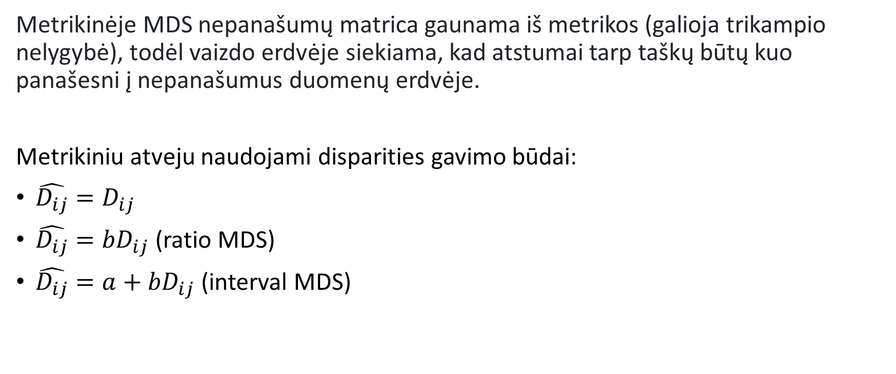
Metrikinė MDS
Metrikinėje MDS nepanašumų matrica gaunama iš metrikos (galioja trikampio nelygybė), todėl vaizdo erdvėje siekiama, kad atstumai tarp taškų būtų kuo panašesni į nepanašumus duomenų erdvėje.
Metrikiniu atveju naudojami disparities gavimo būdai:
$\hat{D_{ij}}=D_{ij}$
$\hat{D_{ij}}={bD}_{ij}$ (ratio MDS)
$\hat{D_{ij}}={a+bD}_{ij}$ (interval MDS)

Slide 16

Nemetrikinė MDS
Nemetrikinėje versijoje MDS siekiama tik kad atstumų tvarka vaizdo erdvėje sutaptų su nepanašumų tvarka duomenų erdvėje.
Matematiškai tai reiškia, kad jeigu $D_{ij}<D_{jk}$ originalios dimensijos erdvėje, tai $d_{ij}<d_{jk}$ vaizdo erdvėje

Slide 17
Optimizavimas
Dimensijos mažinimas naudojant MDS yra optimizavimo procesas.
Naudojamas iteratyvus algoritmas, kuris minimizuoja tam tikrą įterpimo funkciją.
Pvz. scikit-learn naudojamas SMACOF algoritmas.

Slide 18
Pradinė konfigūracija
MDS gautas rezultatas priklauso ne tik nuo įterpimo funkcijos, bet ir nuo pradinės taškų konfigūracijos vaizdo erdvėje.
Egzistuoja du dažniausiai naudojami pradinės konfigūracijos būdai:
Taškai išdėliojami atsitiktinai.
Naudojami klasikinio MDS (Torgeson‘s MDS) metodo, kuris sprendimą gauna analitiškai, tačiau yra mažiau lankstus už skaitinius MDS, gauti rezultatai.

Slide 19
Prieš tai minėti faktai apie įterpimo funkcijos minimizavimą ir pradinės konfigūracijos pasirinkimą reiškia kad:
Jeigu pradinė konfigūracija yra atsitiktinė, tai kiekvieną kartą randamas kitoks sprendimas.
Algoritmas gali užstrigti lokaliame įterpimo funkcijos minimume. Siekiant to išvengti algoritmas paleidžiamas kelis kartus su kitokiomis pradinėmis reikšmėmis ir pasirenkamas geriausias spendimas.
Reikia pasirinkti maksimalų leidžiamą iteracijų skaičių arba sąlygą, kada deklaruojamas konvergavimas.

Slide 20
Bendra MDS schema
Apibendrinus, bendra MDS schema atrodo taip:
Pradinis taškų išsidėstymas.
Apskaičiuojamas įterpimo funkcijos reikšmė*.
Įterpimo funkcijos minimizavimas tam tikru algoritmu.
2 ir 3 žingsnio kartojimas iki konvergavimo.
* Kiekvieną kartą prieš apskaičiuojant įterpimo funkcijos reikšmes iš naujo turi būti apskaičiuojamos disparities (nemetrikiniu atveju pakartotinai atliekama monotoninė regresija).

Slide 21
Vaizdo erdvės dimensijos parinkimas
Norima dimensija turi būti parenkama iš anksto.
Natūralu, kad įterpimo funkcijos reikšmė didėja kuo labiau mažinama dimensija.
Galimas dimensijos dydžio vaizdo erdvėje parinkimo būdas yra ieškant mažiausios dimensijos, kuri vis dar turi pakankamai mažas įterpimo funkcijos reikšmes.

Slide 22
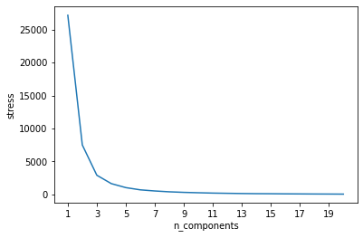
Scree plot ieškoma alkūnės taško (angl. elbow point)

Slide 23
MDS interpretacija
Priešingai negu naudojant PCA, ašys nėra reikšmingos, nes MDS rezultatai pagrįsti vien tik atstumais tarp objektų.
Atstumai nekinta:
Prie vienos koordinatės pridedant konstantą visiems objektams (paslinkus)
Pasukant ašis
Paimant atspindį kurios nors ašies atžvilgiu
Todėl peržiūrint MDS gauta rezultatą gali tekti ieškoti „prasmingiausių“ ašių.

Slide 24
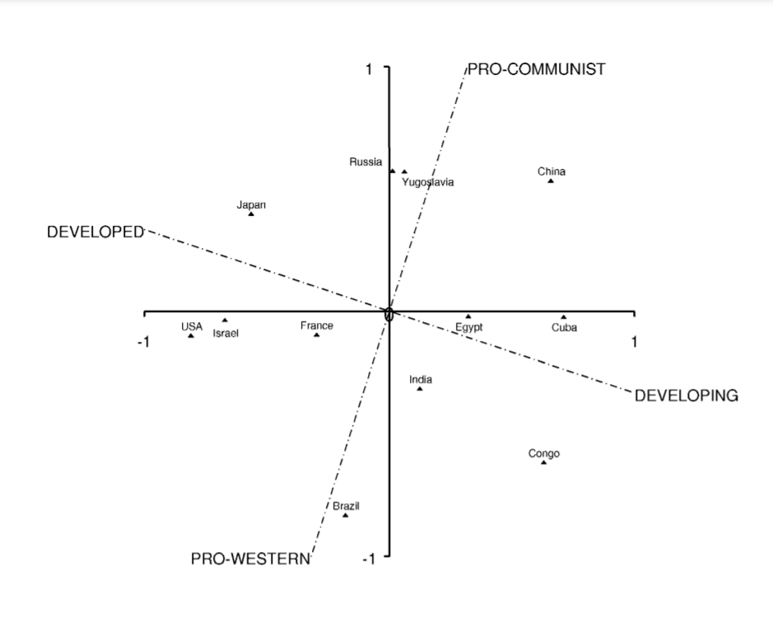
Pvz. respondentai vertino šalis pagal jų panašumą.
Gautoje sklaidos diagramoje pridedamos prasminės ašys.
Kai kurios MDS implementacijos automatiškai panaudoja PCA perorientuoti ašis.

Slide 25
Privalumai
Netiesinė transformacija, kuri siekia išsaugoti duomenų topologiją.
MDS nėra stipriai veikiama išskirčių kaip PCA, gali būti naudojama siekiant jas aptikti.
Vienas iš paprasčiausių netiesinių dimensijos mažinimo metodų.

Slide 26
Trūkumai
Gautos dimensijos neturi aiškios interpretacijos.
Sunkiau parinkti dimensijų kiekį (PCA galima parinkti naudojant paaiškintą variaciją).
Su įterpimo funkcijos optimizavimu susijusios problemos:
Pradinis duomenų išdėstymas daro įtaką galutiniam rezultatui.
Gali būti nerastas optimalus sprendimas.
Pridėjus naujų stebėjimų duomenų konfigūracija turi būti randama iš naujo.

Slide 27
Papildoma informacija

Slide 28
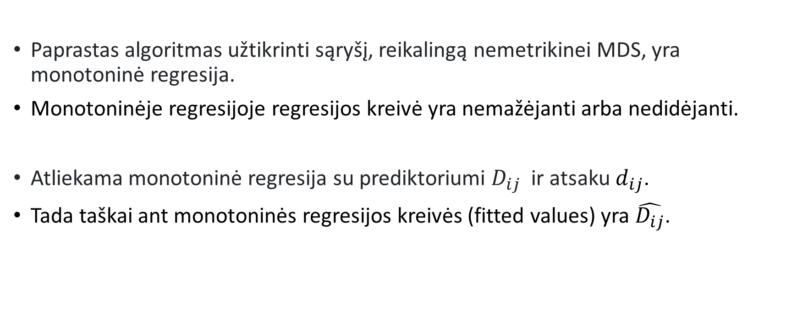
Monotoninė regresija
Paprastas algoritmas užtikrinti sąryšį, reikalingą nemetrikinei MDS, yra monotoninė regresija.
Monotoninėje regresijoje regresijos kreivė yra nemažėjanti arba nedidėjanti.
Atliekama monotoninė regresija su prediktoriumi $D_{ij}$ ir atsaku $d_{ij}$.
Tada taškai ant monotoninės regresijos kreivės (fitted values) yra $\hat{D_{ij}}$.

Slide 29
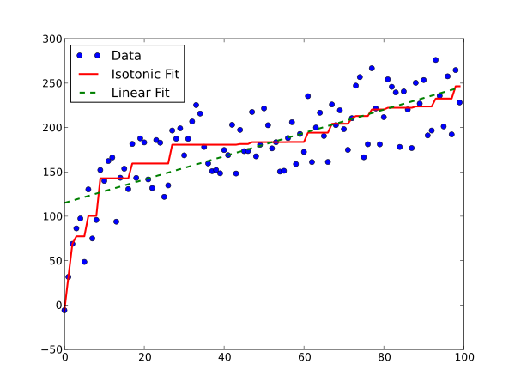
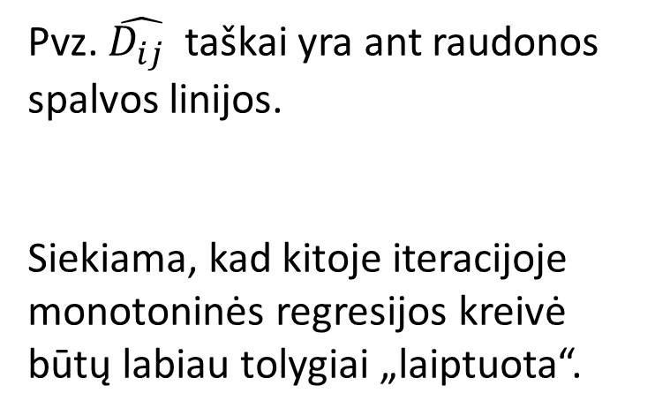
Pvz. $\hat{D_{ij} }$ taškai yra ant raudonos spalvos linijos.
Siekiama, kad kitoje iteracijoje monotoninės regresijos kreivė būtų labiau tolygiai „laiptuota“.

Slide 30
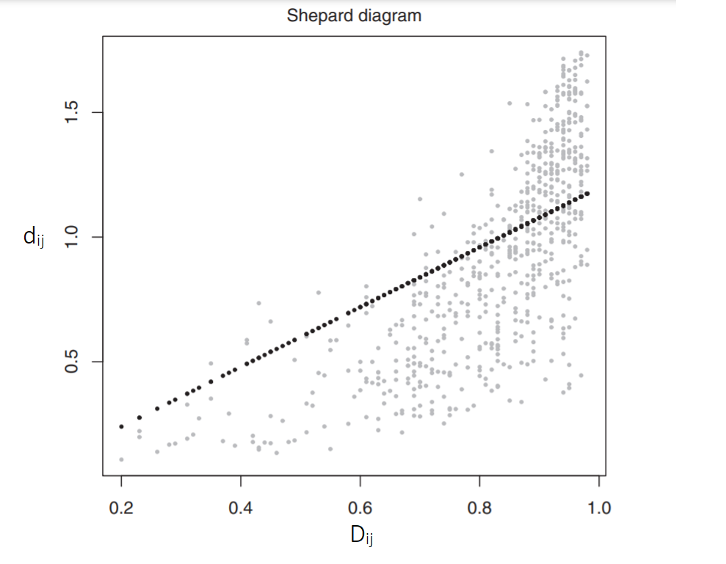
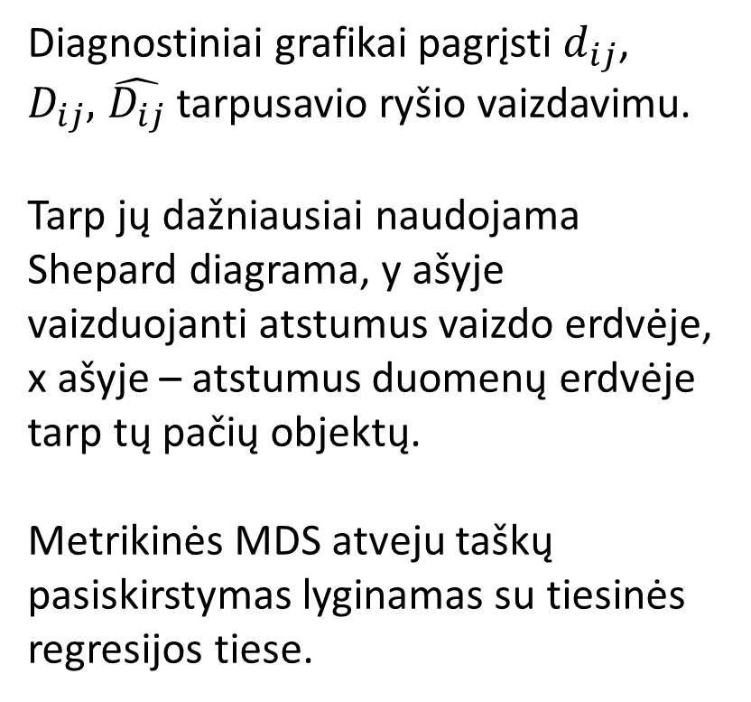
Diagnostiniai grafikai pagrįsti $d_{ij}$, $D_{ij},$ $\hat{D_{ij}}$ tarpusavio ryšio vaizdavimu.
Tarp jų dažniausiai naudojama Shepard diagrama, y ašyje vaizduojanti atstumus vaizdo erdvėje, x ašyje – atstumus duomenų erdvėje tarp tų pačių objektų.
Metrikinės MDS atveju taškų pasiskirstymas lyginamas su tiesinės regresijos tiese.

Slide 31
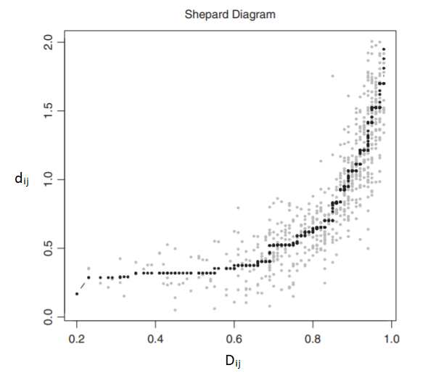
Nemetrikinės MDS atveju pasiskirstymas lyginamas su monotoninės regresijos kreive.
Galima ieškoti, kurie taškai labiausiai nutolę nuo kreivės (netiksliai atvaizduojamas atstumas tarp dviejų objektų mažesnėje dimensijoje).

Slide 32
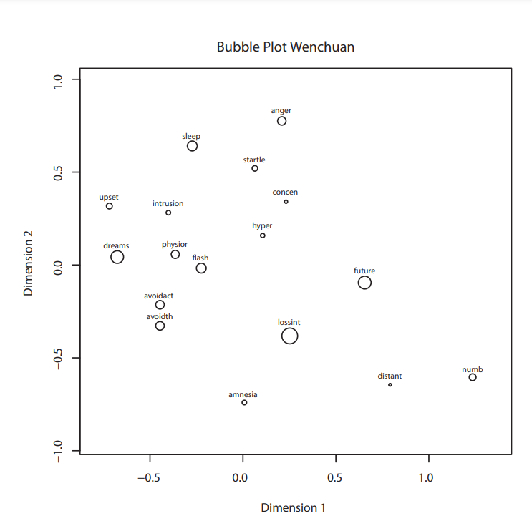
Bendresnis būdas ieškoti blogai atvaizduojamų objektų yra stress per point.
Kiekvienam objektui apskaičiuojama kokia dalis Stress reikšmės yra gaunama dėl jo.
Pvz. sklaidos diagramoje didesniais taškai vaizduojami objektai daugiau prisideda prie Stress.

Slide 33
Dideli atstumai ir išskirtys
MDS gauti atstumai tarp objektų vaizdo erdvėje visada yra kažkiek iškreipta jų tarpusavio santykio reprezentacija (jeigu įterpimo funkcijos reikšmė nelygi 0).
Didesnės įterpimo funkcijos reikšmės reiškia, kad ši reprezentacija yra labiau iškreipta.
Tačiau gautus didelius atstumus tarp objektų galima interpretuoti kaip „teisingus“:
Jeigu atstumai tarp kažkurių objektų didelės dimensijos erdvėje dideli, o gautoje – maži (arba atvirkščiai), tai stipriai padidintų įterpimo funkcijos reikšmę, vadinasi optimizacijos algoritmas „labiau“ stengiasi teisingai atvaizduoti šiuos atstumus.

Slide 34
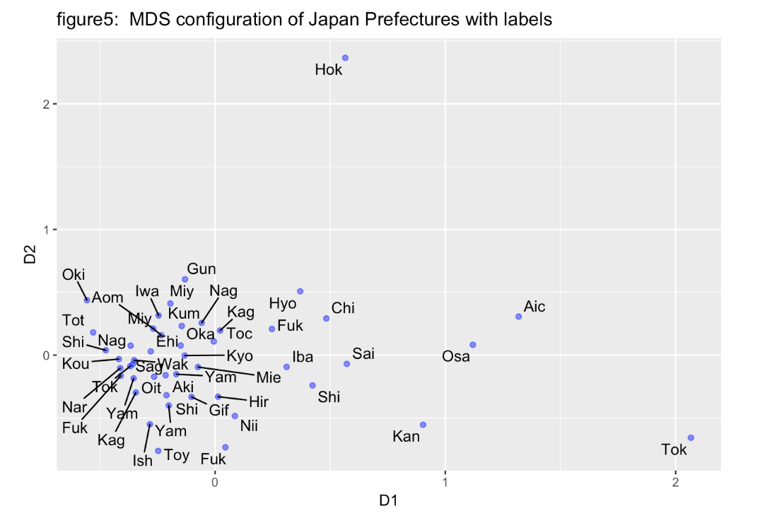
Pvz. sumažinę dimensiją naudodami MDS pastebime, kad Aiči, Hokaido, Tokijo prefektūros yra išsiskiriančios iš kitų.
PCA stipriai paveikiamas išskirčių, MDS šiuo atveju jas randa.

Slide 35
Paruošta pagal:
http://web.vu.lt/mii/j.zilinskas/DzemydaKurasovaZilinskasDDVM.pdf
https://www.bristol.ac.uk/media-library/sites/cmm/migrated/documents/chapter3.pdf
https://www.researchgate.net/publication/280717361_Shepard_Diagram
https://www.researchgate.net/publication/309617943_Goodness-of-Fit_Assessment_in_Multidimensional_Scaling_and_Unfolding
https://www.researchgate.net/publication/305303417_The_Choice_of_Initial_Configurations_in_Multidimensional_Scaling_Local_Minima_Fit_and_Interpretability

Slide 36
Ačiū už dėmesį

